Slide 1
RETORICA E COMUNICAZIONE NELLA LETTERATURA LATINA docente: Marco Fernandelli
mfernandelli@units.it

Slide 2
LEZIONE 1
Introduzione al Corso
(prima parte)

Slide 3
Non sempre possiamo comprendere i sentimenti con la ragione
Con la ragione non sempre possiamo comprendere i sentimenti
I sentimenti non sempre possiamo comprenderli con la ragione
Non sempre con la ragione possiamo comprendere i sentimenti
Il cuore ha le sue ragioni che la ragione non conosce (Blaise Pascal)
[Le coeur a ses raisons que la raison ne connaît pas]

Slide 4
Lavinia è una ragazza
gentile sensibile buona
gentile intelligente buona
sveglia fine dolce modesta
anemoni viole lillà

Slide 5
Definizione 1
G. Devoto - G.C. Oli, Dizionario della lingua italiana, Firenze 1990.
retòrica (o rettorica) s.f. 1. L’eloquenza come disciplina del parlare o dello scrivere, fondamento di gran parte dell’educazione letteraria dall’antichità classica fino a un’età molto recente (la r. greca, romana […], maestro di r.), ma oggi riproposta […] in quanto motivo di analisi e classificazione nell’ambito dell’espressione e della comunicazione; 2. com. Atteggiamento dello scrivere e del parlare, o anche dell’agire, improntato a una vana e artificiosa ricerca dell’effetto, con manifestazioni di ostentata adesione ai più banali luoghi comuni: questa è tutta retorica!.

Slide 6
Definizione 2
B. Mortara Garavelli, Manuale di retorica, Milano, Bompiani, 2000, p. 9.
Quando si dice ‘retorica’ si parla di due cose dipendenti sì l’una dall’altra, ma ben distinte. L’una è pratica e tecnica comunicativa, e insieme il modo in cui ci si esprime (persuasivo, appropriato, elegante, adorno… ; e, degenerando, falso, ridondante, vuoto, esibizionistico ecc.) […]. L’altra cosa chiamata retorica è una disciplina e perciò un complesso di dottrine: è la scienza del discorso […], l’insieme delle regole che ne descrivono il (buon) funzionamento. I retori, dall’antichità all’Ottocento e oltre, hanno organizzato questa disciplina come una precettistica: la precettistica del ‘parlar bene’ [ars bene dicendi], cioè dell’eloquenza; accanto […] alla grammatica come normativa del ‘parlar corretto’ [recte loquendi scientia]. Retorica, dunque, vuol dire ‘pratica’ e ‘teoria’; eloquenza e sistema di norme da seguire per essere ‘eloquente’. C’è una retorica ‘interna’ al comunicare, ed è un insieme di pratiche discorsive, oggetto di studio sistematico da parte della retorica ‘esterna’.

Slide 7
Definizione 3
Vocabolario Treccani on line, s.v. retòrica
retòrica (ant. o raro rettòrica) s. f. [dal lat. rhetorica (ars), gr. ῥητορική (τέχνη)]. – 1. a. L’arte del parlare e dello scrivere in modo ornato ed efficace; sorta nella Grecia antica con i sofisti, con finalità prevalentemente pragmatiche, come tecnica del discorso teso a persuadere (fu quindi applicata all’oratoria giudiziaria), si viene successivamente ampliando nell’età classica e poi medievale e rinascimentale a tecnica del discorso sia orale sia scritto, con finalità anche estetiche, secondo un sistema di regole in cui fu organizzata dapprima da Aristotele, poi dalla trattatistica latina d’età classica (Cicerone, Quintiliano) e tarda (Marziano Capella, Boezio). Nel medioevo la retorica, la grammatica e la dialettica (la quale ultima ha per scopo la dimostrazione non la persuasione) costituivano le tre arti liberali (arti del trivio, in lat. artes sermocinales), distinte dalle quattro arti reali (arti del quadrivio, in lat. artes reales), l’aritmetica, la geometria, la musica e l’astronomia. Dopo una progressiva decadenza nell’età moderna, dovuta alla rivalutazione dei contenuti espressivi, la retorica ha riacquistato uno spazio rilevante nella linguistica e nella critica letteraria contemporanea, come teoria dell’argomentazione e come analisi delle realizzazioni lessicali, grammaticali e stilistiche, di testi scritti o anche orali, e delle loro funzioni espressive […].

Slide 8
LEZIONE 2
Introduzione al Corso
(seconda parte)

Slide 9
Debate
(da un’intervista alla Dirigente scolastica Nadia Cattaneo, in la Repubblica 10 settembre 2014)
Futuri demagoghi? Piccoli sofisti, o peggio, demagoghi crescono? «Essere chiamati a sostenere una tesi che non si condivide può essere considerata un’arma a doppio taglio - ammette Cattaneo -, ma in realtà è proprio questo il nocciolo della disciplina: attraverso un’educazione al dibattito formale è possibile allenare la propria mente a considerare le posizioni contrarie alla propria, a non fossilizzarsi sulle proprie convinzioni. Anzi, durante la preparazione è fondamentale immaginare quali saranno i processi mentali e emotivi che affronterà la parte ‘avversaria’. In questo modo diventa più facile imparare a mettersi ‘nei panni degli altri’ e a gestire il conflitto».

Slide 10
N° | Latino | Italiano | 5 WH
1. | QVIS? | Chi? | Who?
2. | QVID? | Che cosa? | What?
3. | QVANDO? | Quando? | When?
4. | VBI? | Dove? | Where?
5. | CVR? | Perché? | Why?
6. | QVANTVM? | Quanto? | Assente
7. | QVOMODO? | In che modo? | [How?]
8. | QVIBUS AVXILIIS? | Con quali mezzi? | Assente

Slide 11
1. Who? (Chi?) Chi sono i protagonisti del testo? Non perderli mai di vista e fai in modo che abbiano tratti ben precisi, perché il lettore non li confonda.
2. What? (Che cosa?) Che cosa è successo? Questo è il cuore del testo.
3. When? (Quando?) Quando è successo ciò di cui parli? Fai attenzione allo sviluppo cronologico dell’evento e controlla le date.
4. Where? (Dove?) Dove è ambientato l’evento? Verifica le indicazioni geografiche.
5. Why? (Perché?) Perché i protagonisti hanno agito in un certo modo? Non lasciare “perché?” senza risposta.
6. A queste 5 W si è poi aggiunta una sesta domanda: How? (Come?) Come si è svolto l’evento? Controlla la coerenza logica del tuo testo.

Slide 12
da il piccolo on line
3.3.2021
Incendio in un garage a Gorizia: a fuoco due auto e uno scooter
Il rogo è scoppiato nel complesso Ater di via del Carso poco prima di mezzanotte
GORIZIA Due auto e uno scooter sono andati a fuoco in un incendio scoppiato martedì sera, poco prima della mezzanotte, in un garage del nuovo complesso Ater di via del Carso, a Gorizia.
I vigili del fuoco hanno impiegato circa tre ore per spegnere il rogo e mettere in sicurezza l'area.
Al momento non si conosce la causa dell'incendio, che non ha provocato feriti, ma sono aperte tutte le ipotesi del caso.

Slide 13
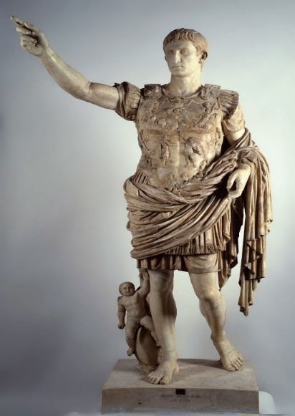
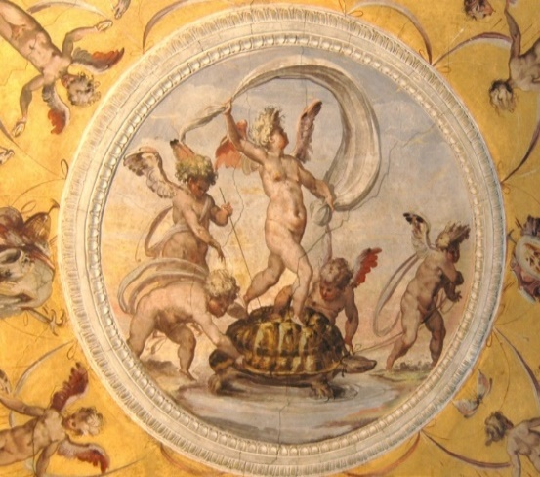
σπεῦδε βραδέως
festina lente
Figure retoriche e pubblicità: il paradosso

Slide 14
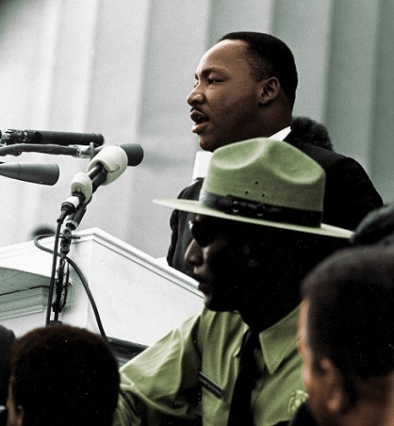
Martin Luther King, Jr.
I Have a Dream
delivered 28 August 1963,
at the Lincoln Memorial,
Washington D.C.

Slide 15
[…]
Let us not wallow in the valley of despair, I say to you today, my friends.
And so even though we face the difficulties of today and tomorrow, I still have a dream. It is a dream deeply rooted in the American dream.
I have a dream that one day this nation will rise up and live out the true meaning of its creed: "We hold these truths to be self-evident, that all men are created equal."
I have a dream that one day on the red hills of Georgia, the sons of former slaves and the sons of former slave owners will be able to sit down together at the table of brotherhood.
I have a dream that one day even the state of Mississippi, a state sweltering with the heat of injustice, sweltering with the heat of oppression, will be transformed into an oasis of freedom and justice.
I have a dream that my four little children will one day live in a nation where they will not be judged by the color of their skin but by the content of their character.
I have a dream today!
I have a dream that one day, down in Alabama, with its vicious racists, with its governor having his lips dripping with the words of "interposition" and "nullification" -- one day right there in Alabama little black boys and black girls will be able to join hands with little white boys and white girls as sisters and brothers.
I have a dream today!
I have a dream that one day every valley shall be exalted, and every hill and mountain shall be made low, the rough places will be made plain, and the crooked places will be made straight; "and the glory of the Lord shall be revealed and all flesh shall see it together.“ (Isaiah 40:4-5)
This is our hope, and this is the faith that I go back to the South with.
With this faith, we will be able to hew out of the mountain of despair a stone of hope. With this faith, we will be able to transform the jangling discords of our nation into a beautiful symphony of brotherhood. With this faith, we will be able to work together, to pray together, to struggle together, to go to jail together, to stand up for freedom together, knowing that we will be free one day […].

Slide 16
Programma del Corso
Obiettivi formativi
Formare conoscenze storico-culturali relativamente ai generi, ai contesti e alle pratiche della comunicazione oratoria a Roma in età tardo-repubblicana; sviluppare capacità di analisi retorica del discorso.
Prerequisiti
Conoscenza elementare dei generi del discorso e delle principali figure retoriche.
Contenuti
I parte (30 ore): Aspetti istituzionali (Elementi di retorica antica; contesti dell’oratoria romana; l’educazione a Roma; caratteri dell’oratoria romana).
II parte (15 ore): L’orazione Pro Milone di Cicerone.

Slide 17
Testi di riferimento
Prima parte: Bibliografia: E. Narducci, Eloquenza, retorica, filosofia nel “De Oratore”, saggio premesso a Cicerone, De oratore, a cura di E. N., Milano, BUR, 1994 (o edizioni successive), p. 5-115; A. Cavarzere, Oratoria a Roma. Storia di un genere pragmatico, Roma, Carocci, 2000. Testi latini da leggere in traduzione, presentare, commentare: Cicerone, De oratore (edizione libera); Plinio il Giovane, Panegirico a Traiano (edizione libera).
Manuali consigliati:
H. Lausberg, Elementi di Retorica, Bologna, Il Mulino, trad. ital. 1969 (o edd. successive) oppure
B. Mortara Garavelli, Manuale di Retorica, Milano, Bompiani, 1988 (o edd. successive).
Seconda parte: Bibliografia: P. Fedeli, Un cadavere eccellente, saggio premesso a Cicerone, In difesa di Milone (Pro Milone), a cura di P.F., Marsilio, Venezia 1990 (o edizioni successive), p. 9-39. Testi latini da leggere in traduzione, presentare, commentare: Cicerone, In difesa di Milone (Pro Milone), a cura di P. Fedeli, Venezia, Marsilio, 1990 [o edizioni successive]).

Slide 18
ESERCIZIO
trasformate il seguente enunciato in una espressione retoricamente efficace:
Non c’è confronto tra vedere un film al cinema e vederlo alla televisione o sul computer

